Slide 1
07_BYODの時代へ_03 _ 中・高校生
ともに学ぶ。考える。
インターネット安全教室
Notes:
教材 ver.1_20190830
当教材について
スライド教材のノートには以下の内容が記載されております。
・【導入時のポイント】または【ポイント】・・・導入時、またそのスライドでかならずふれるべきこと
・【進行のポイント】または【ポイント】・・・進行時、またそのスライドでかならずふれるべきこと
・《講師のセリフ例》・・・ポイントを踏まえて話す内容
・<問いかけ>・・・児童に問いかける場面
・<クリック>・・・アニメーション設定されたスライドを動かすときにクリックする。
※ポイントさえ押さえていれば、話し方、問いかけの場面などは、講師の判断で変化させてかまいません。
【バージョン】
20190830_ver1
スライド宮川
ノート宮川
20190818
【ポイント】
・自己紹介
・今日の講座の内容
《講師のセリフ例》
はじめまして。
私はIPAインターネット安全教室の講師を務めます
△△△の○○です。
今日はネットリテラシー、情報モラル、情報セキュリティについて、
共に学び、考える、インターネット安全教室を行います。
今日、ここに集まった仲間と一緒に「考える」、そんな教室にしたいと思います。
よろしくお願いします。

Slide 2
当教材は試行版になります
正式版がIPAサイトにてリリース後はこちらの教材は使用できません。
正式版リリースまでの試行教材としてご利用ください。
正式版とは内容は変更される可能性がございます。
試行版についての御利用者様のご意見をお待ちしております。
お気づきの点がございましたら 下記までお寄せください。
IPAインターネット安全教室事務局まで
ipa@edu-net.co.jp

Slide 3
本教材の使用方法 BYODの時代へ_中・高校生向け
テーマ⑦BYODの時代へ教材のねらい
BYODとは何かについて教える。BYODの利点と注意すべき点について考えてもらい、
実際にBYODが実施された場合にどのような工夫をすべきかを考えさせる。
本教材のねらい
調べ学習に限らず、情報の共有、共同制作など、ICT機器を活用した授業を行うにあたり、一人一台使えることのメリットは大きい。また、普段使い慣れた自分の機器を使えることで、文字入力の環境を最適化し、効率のよい利用ができたり、調べたことを残しておくことができたりするなどメリットは多い。
しかし、授業中にプライベートにも使用している機器があることで授業の進行や学習が阻害されてはならないため、教師側にも生徒側にも対策や工夫が必要である。
本教材は、BYODの導入を検討する学校の生徒や先生を対象とした教材である。
指導のポイント
学校活動におけるBYODの利点と注意すべき点を知り、どのように使うべきかを考える。
情報モラル指導カリキュラムとの対応
1.情報社会の倫理 5.公共的なネットワーク社会の構築 講義要領：文科省情報モラル指導カリキュラム参照
a5-1情報社会において、責任ある態度をとり、義務を果たす。著作権などの知的財産権を近い、尊重する。
i5-1ネットワークの公共性を維持するために主体的に行動する

Slide 4
BYODって何だろう
Bring Your Own Device
自分の機器を学校に持ち込む。
自身の機器を学習活動に利用すること。
Notes:
(導入のポイント)
BYODとは何かについて問いかける
《講師のセリフ例》
BYODとは何でしょうか。
BYODは Bring Your Own Deviceの略で、
直訳すると「自分の機器を持ってくる」という意味になります。
一般的には、学校や会社などに自分が持っているスマートフォンやパソコンなどを持ち込むことを意味します。
海外ではBYODが行われている学校も多くあります。
日本の場合、多くの高校生が持ち始めているスマートフォンを持ち込んでよい機器として指定し、
BYODを採用している高校も出始めています。

Slide 5
授業の中で 自分の機器を 使う利点は 何だろう？
Notes:
(導入のポイント)
BYODのメリットについて考える
《講師のセリフ例》
さて、BYODを採用し、自分の機器(主にスマートフォン)を持ち込むメリットは何でしょうか。
少し考えてみてください。

Slide 6
自分の機器を使える利点は？
BYODのメリット(例)
自分の環境なので操作しやすい。
調べた内容の履歴を残せる。
調べたことを家庭で確認できる。
先生、生徒間でデータでやり取りができる。
→ 紙の削減。
→ 提出時間の削減など。
Notes:
【ポイント】 BYODのメリットについて考える
《講師のセリフ例》
自分のスマートフォンは自分で使いやすいように環境設定していると思いますので、
操作しやすいでしょう。
また、調べたことの履歴を残したり、ページをそのままにしておくこともできるため、
家でそれらを確認することもできます。
また、これまで紙で配布していた資料などをデータで直接渡すこともでき、
紙の削減にも繋がります。

Slide 7
BYODの活用場面
個別の学習活動
調べる
ソフトやアプリを使う
国語辞典
翻訳
英語の発音を音声で確認
Notes:
【ポイント】 BYODの活用場面を具体的に考えてみる
《講師のセリフ例》
具体的にどのような場面で役立つのでしょうか。
まず、各個人がそれぞれスマートフォンを持っていれば、
個別にネットを使った調べ物ができます。
また、翻訳ソフトや国語辞典など、学習の補助になるアプリを必要な場面で使うこともできます。
それから、英語の正しい発音など、音声に関する調べ物も個別にできます。

Slide 8
BYODの活用場面
成果物の発表や提出
英語の発音確認や提出
プレゼンテーションを共同制作
意見の共有
意見を一斉に表示
Notes:
【ポイント】 BYODの活用場面を具体的に考えてみる
《講師のセリフ例》
また、授業をすすめる上でもメリットがあります。
例えば、英語の発音のテストなどは先生の前でしゃべることを
すべての生徒が行うことも多いです。
個別に録音ができれば録音データを提出することで、
先生も生徒も時間を削減できます。
その他にも生徒同士が協力してリアルタイムにプレゼンテーションを作成したり、
個別に意見を発表せずに、一度に意見を投稿させて一斉に表示することもできます。
BYODを導入した学校では特定の教科ではなくすべての教科で授業のすすめ方や
授業づくりそのものが変わってきたとの話もありました。

Slide 9
自分の機器を 使うときに 気をつけることは あるかな？
Notes:
【ポイント】
BYODを導入する上で気をつけるべきこと
《講師のセリフ例》
さて、BYODのメリットを見てきましたが、BYODを導入して授業する、受ける場合に、
どんな事に気をつけるべきでしょうか。

Slide 10
気をつけるべきことは？
プライベートと学習の境目が曖昧になることも。
授業時間中に関係のない事に使ってしまう
授業中に通知がきて気になる。
♫
タイミングを考えずに調べてしまうことも。
先生の話の途中で調べることで指示を聞き逃す。
Notes:
【ポイント】 BYODを導入する上で気をつけるべきこと
《講師のセリフ例》
いつもプライベートで使っているスマートフォンが目の前にあることで、
授業中にも関わらずついついいつもみているアプリを開いてみたりすることがあるかもしれません。
また、授業に関係あることであっても話を聞くべきときに
調べ物をしてしまうことで先生の指示を聞き逃してしまうこともあるかもしれません。

Slide 11
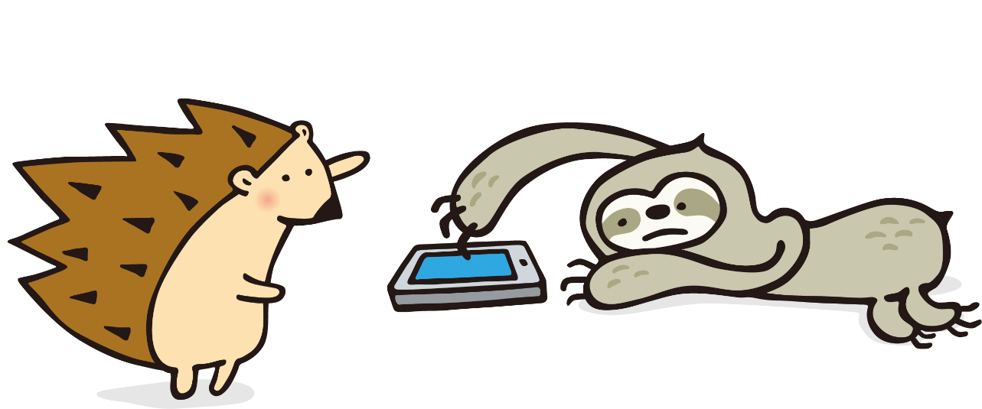
あくまで学習の補助
答えを見つけて丸写しでは学習にならない。
課題の答えをネットで質問する。✖
ネットのまとめを丸写し。✖
まるうつし
しよっと
ダメ～
Notes:
【ポイント】
BYODの目的は学習
《講師のセリフ例》
BYODの目的はあくまで学習の補助です。
自分の学びを助けるために使うのであって、答えを見つけることが目的ではありません。
そのため、ネットが使えるからといってネットを使って誰かに答えを聞いたり、
似た課題の答えだけ見つけてきて丸写ししては学習になりません。
あくまで授業の中で使うものですので、授業者の指示にない使い方はしないように注意しましょう。

Slide 12
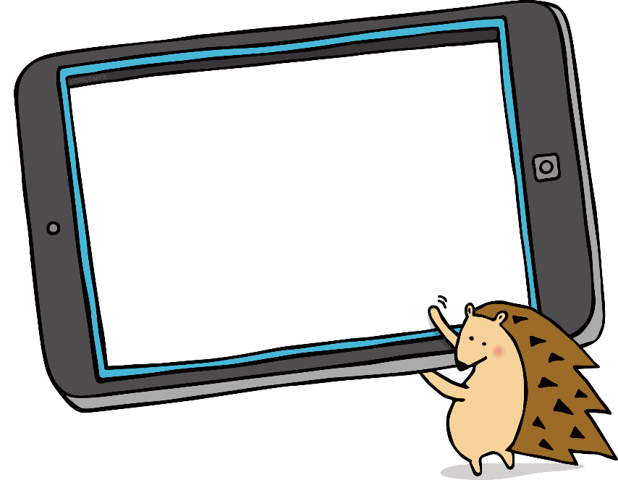
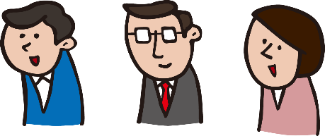
その情報は本当？
信憑性の低い情報を採用しない。
個人のブログやSNSの発信。
一問一答のQ&A。
引用元の記載がない学説。
✖
△
◯
※個人の意見です
Notes:
【ポイント】
調べるサイトの信憑性も意識する。
《講師のセリフ例》
インターネットはさまざまな人が自由にデータや意見を書き込むことができます。
そのため、信ぴょう性の低い情報も多く存在します。
個人のブログやSNSの発言、一問一答の受け答えや、
引用元がわからない学説などは本当に正しいかを疑ってかかる必要があるでしょう。

Slide 13
著作権を意識する場面
著作権を意識する。
授業の範囲を超えた制作物に自分に著作権のない著作物を使わない。
著作権法上問題のない行為。
教育課程の中(授業の課題など)で利用する。
授業の中であっても問題のある行為。
教科書や資料を撮影して不特定多数に送る。
先生の講義を録音して不特定多数に送る。
Notes:
【ポイント】 著作権を意識する
《講師のセリフ例》
授業の中でインターネットで調べた事をまとめて制作物を作る場面もあるかもしれません。
その時に、その制作物がどのように扱われるかを意識しておく必要があります。
授業の中で作成したポスターを、最終的に外部のコンテストに応募する場合、
自分に著作権のない著作物を許諾無しに使ってしまうと著作権法違反になる場合があります。
教育課程内で使う分には著作権法の例外として許されますが、
無条件で使えるわけではありません。不特定多数で共有するなどすると、
それも著作権法違反になる場合があります。
また、授業そのものにも著作権がありますので、勝手に録音して不特定多数に公開するなど
してはいけません。

Slide 14
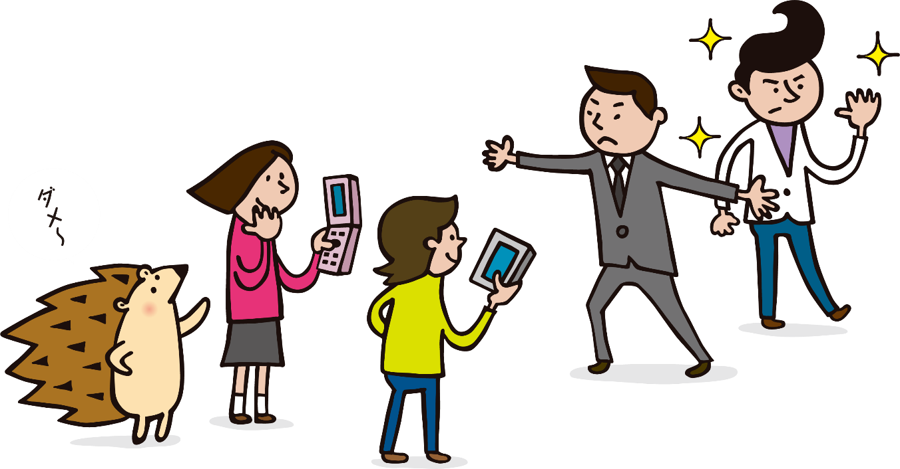
肖像権に気をつけて
先生や友だちの写真には肖像権。
顔、背格好を勝手に写真を撮らない。
取った写真をインターネットにアップしない。
Notes:
【ポイント】
肖像権にも気をつけて
《講師のセリフ例》
スマートフォンを使えば授業のあらゆるシーンを写真に残すことができます。
授業中は先生の指示の元で使うのが当然ですが、
残念ながら授業の光景などを撮影してインターネットにアップされている動画なども
見かけることがあります。
授業に限った話ではありませんが、授業中に先生や友達の写真を撮ったり、
また撮った写真をインターネットにアップリしたりしないようにしましょう。

Slide 15
節度を持って使う ためには どんな工夫をすれば よいだろう？
Notes:
(導入のポイント)
節度を持って使うための工夫
《講師のセリフ例》
今みてきたように、自分の機器を授業で利用する場合には気をつけることがたくさんあります。
節度をもって使うにはどのような工夫をすればよいでしょうか。

Slide 16
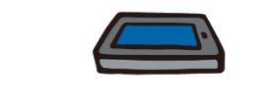
節度をもって使うために
通知がくると気になる。
→ 機内モードやマナーモードに設定。
画面が見えるとさわりたくなる。
→ しまっておく。
→ 机に裏向きに置く。
「使って学習します」という
指示があった時ときのみ使う。
Notes:
【ポイント】 節度を持って使うための工夫
《講師のセリフ例》
授業中に通知がくると気になってしまいます。
マナーモードにして音をならなくしたり、機内モードにしてそもそも受信しないようにするなどの工夫が必要です。
また、画面が見えていると気になってしまうこともあるため、使う指示があるまではしまっておく、
机に置いておく場合も裏向きにしておくなどの工夫をすると良いでしょう。
基本的に授業中は「これから各自の機器を使います」という明確な指示がない限りは、
触らない、利用しないようにするとよいでしょう。

Slide 17
まとめ
・BYODの目的は学習の補助 ・基本的には先生から指示が
あった時のみ使う。
Notes:
【ポイント】 まとめ
《講師のセリフ例》
BYODの目的は学習の補助として自分の機器を使うことです。
課題以外の事には使わない、また直接答えを探すなど、自分の学習にならないような使い方は
しないようにしましょう。
また、基本的には先生から使うように指示があったときのみ使うようにしましょう。

